Slide 1
Semantisatieverhaal:
Lijkt het jullie ook zo gaaf om zelf te kunnen vliegen? Gewoon dat je ‘s morgens een speciaal pak aantrekt en dan door de lucht naar school vliegt. Dat lijkt me zo gaaf! En weet je, ik heb hoge verwachtingen dat iemand dit in de toekomst gaat ontwikkelen! Hoge verwachtingen hebben betekent denken of hopen dat iets of iemand heel goed is of iets speciaals zal doen. Ik zag laatst een filmpje dat mariniers al aan het oefenen zijn met zo’n speciaal pak, een jetpack. Een marinier kan zichzelf vanaf allerlei plekken lanceren of de lucht in schieten. Als de mariniers een missie of een reis met een speciale opdracht of taak moeten uitvoeren kan zo’n jetpack heel handig zijn. Stel je voor dat mariniers een schip willen overnemen, terwijl ze zelf ook op een schip varen. Dus twee schepen vlakbij elkaar. De route die de marinier moet afleggen (of tot het einde moet volgen) om op de eindbestemming te komen is met een jetpack een stuk sneller en makkelijker! De eindbestemming is de plaats waar je aan het einde van de reis wilt komen. En in geval van nood kan er een soort parachute uitklappen, naar buiten opengaan. Kijk maar eens naar dit filmpje. Extra klik voor het filmpje.
Ik denk dat we het heelal nooit met zo’n jetpack kunnen bereiken. Het heelal is de aarde, de zon, de sterren en alle ruimte eromheen. Dat lijkt me echt te gevaarlijk. Maar gelukkig zijn er succesvolle oefeningen met de jetpacks geweest. De oefeningen zijn geslaagd, goed gelukt. Dat vergroot de kans dat ik later ook zelf kan vliegen! Ik ben alvast, nu al, zonder te wachten begonnen met sparen. Dan heb ik later hopelijk genoeg geld om er zelf een te kopen. Een jetpack zal vast nog niet zo lang meegaan. Ze gaan vast nog iets bedenken, zodat deze langer gebruikt kan worden. Maar wat moeten we nog meer regelen in de wereld als wij allemaal ook echt met jetpacks zullen gaan vliegen?
A
Notes:
lanceren = de lucht in schieten
de missie = de reis met een speciale opdracht of taak
succesvol = geslaagd, goed gelukt
uitklappen = naar buiten opengaan
alvast = nu al, zonder te wachten
meegaan = gebruikt kunnen worden
hoge verwachtingen hebben = denken of hopen dat iets of iemand heel goed is of iets speciaals zal doen
het heelal = de aarde, de zon, de sterren en alle ruimte eromheen
afleggen = tot het einde volgen
de eindbestemming = de plaats waar je aan het einde van de reis wilt komen

Slide 2
Gerarda Das
Marjan ter Harmsel
Mandy Routledge
Francis Vrielink
Week 2 – 11 januari 2022
Niveau A

Slide 3
hoge verwachtingen hebben

Slide 4
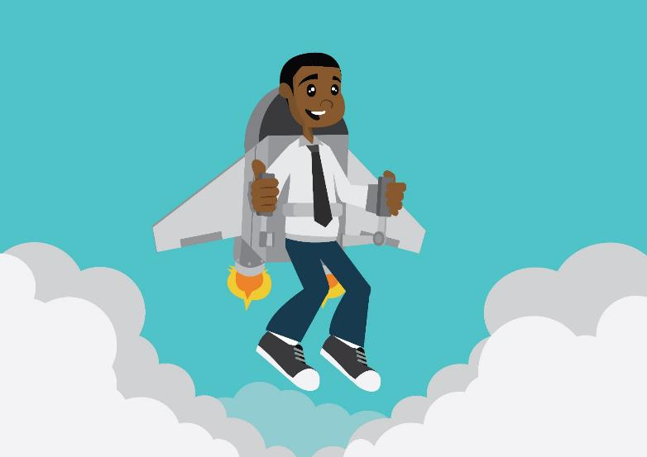
lanceren

Slide 5
de missie

Slide 6
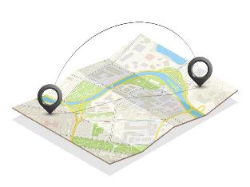
afleggen

Slide 7
de eindbestemming

Slide 8
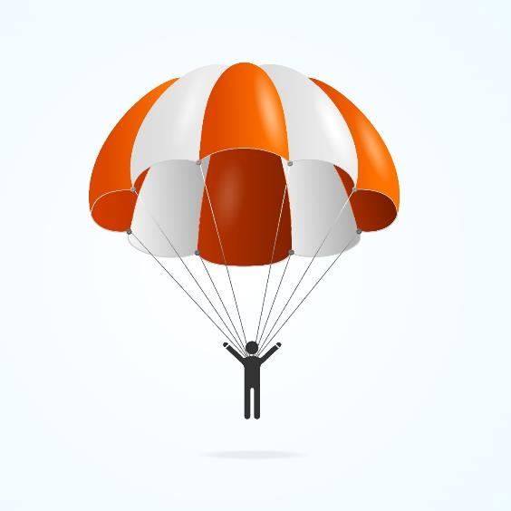
uitklappen

Slide 9
Marinier vliegt met jetpack boven Rotterdamse haven | NU - Het laatste nieuws het eerst op NU.nl

Slide 10
het heelal

Slide 11
succesvol

Slide 12
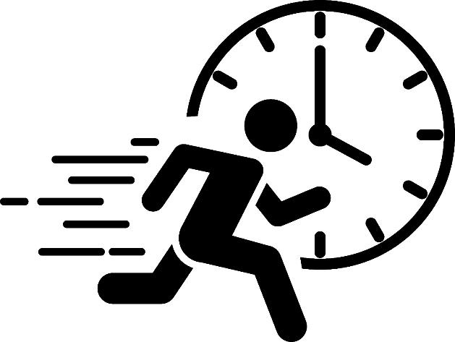
alvast

Slide 13
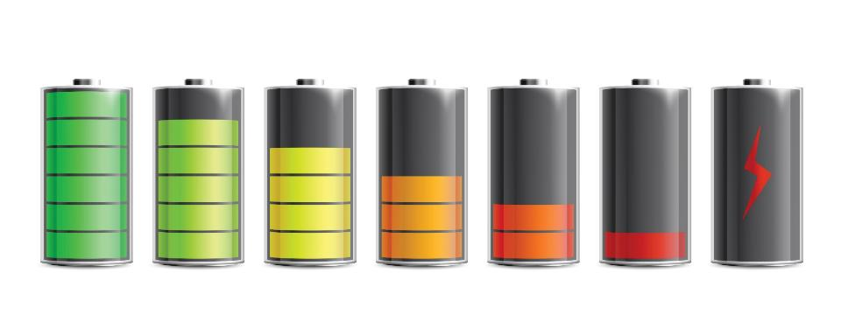
meegaan
?

Slide 14
Op de woordmuur:

Slide 15
lanceren
landen
= de lucht in schieten
Een marinier kan zichzelf vanaf allerlei plekken lanceren.
= vanuit de lucht op de grond of in de zee komen
Na een korte reis kan de marinier landen.

Slide 16
alvast
later
= nu al, zonder te wachten
Ik ben alvast begonnen met sparen.
= na enige tijd
Ik ga me pas later druk maken over het sparen van geld voor een jetpack.

Slide 17
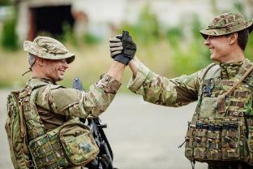
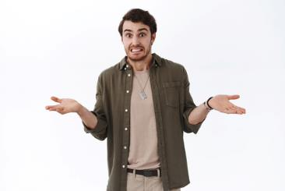
succesvol
mislukt
= geslaagd, goed gelukt
Gelukkig zijn er succesvolle oefeningen met de jetpacks geweest.
= niet het verwachte resultaat opleveren
Het is mislukt om de computer te repareren.

Slide 18
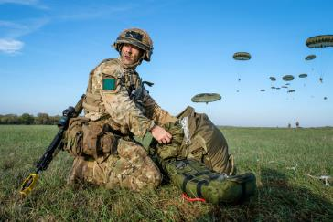
uitklappen
opvouwen
= naar buiten open gaan
In geval van nood kan er een soort parachute uitklappen.
= een of meer keer dubbelslaan
Na gebruik wordt de parachute weer netjes opgevouwen.

Slide 19
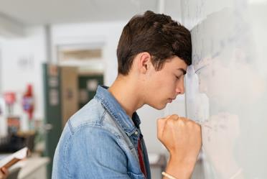
hoge verwachtingen hebben
lage verwachtingen hebben
= denken of hopen dat iets of iemand heel goed is of iets speciaals zal doen
Ik heb hoge verwachtingen dat iemand zo’n jetpack zal ontwikkelen.
= denken en verwachten dat iemand niet zo goed is
Ik heb lage verwachtingen van het cijfer voor het proefwerk.

Slide 20
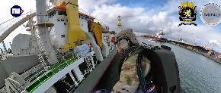
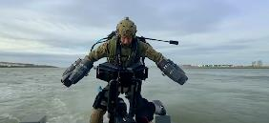
De route die de marinier moet afleggen om op de eindbestemming te komen is met een jetpack een stuk sneller en makkelijker!
de
eindbestemming
afleggen
= de plaats waar je aan het einde van de reis wilt komen
het
startpunt
= tot het einde volgen

Slide 21
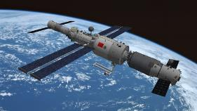
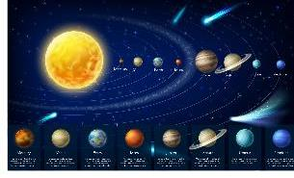
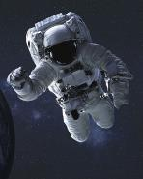
het ruimtestation
het heelal
= de aarde, de zon, de sterren en alle ruimte eromheen
de planeten
de astronaut

Slide 22
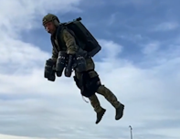
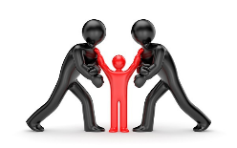
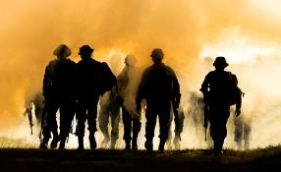
de marinier
de missie
= de reis met een speciale opdracht of taak
de opdracht
het leger

Slide 23
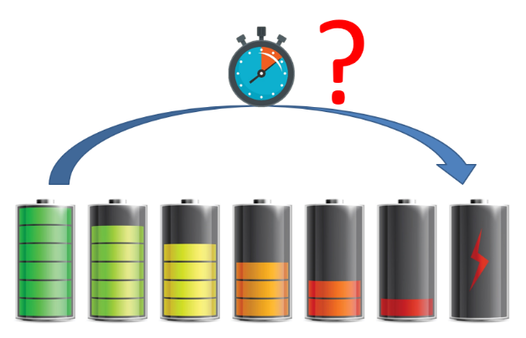
meegaan = gebruikt kunnen worden
Een jetpack zal vast steeds langer kunnen meegaan.

